Slide 1
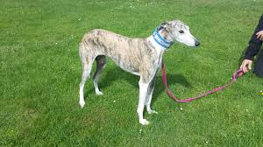
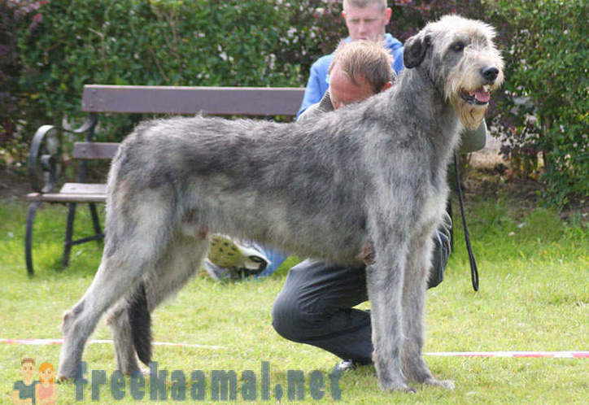
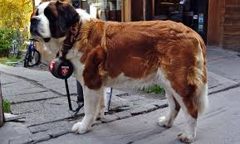

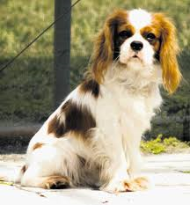
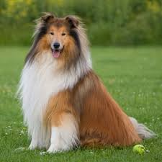

SLIKANJE S KAVO

Slide 2
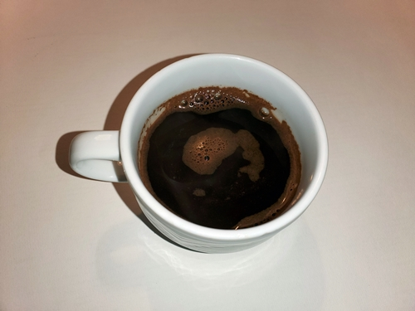
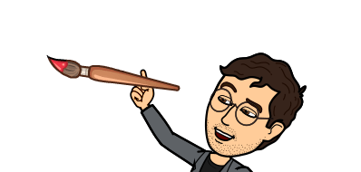
Prosi starše, naj ti skuhajo skodelico res močne črne kave. Ne, ne boš je pil. S kavo boš danes slikal.

Slide 3
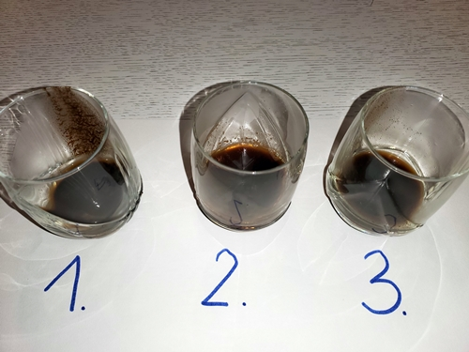
Ko se kava ohladi, jo prelij v tri kozarčke.

Slide 4
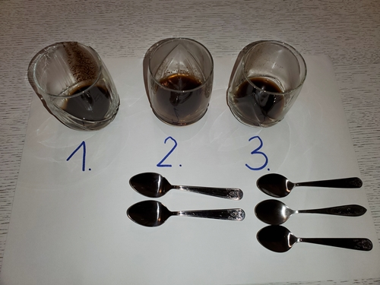
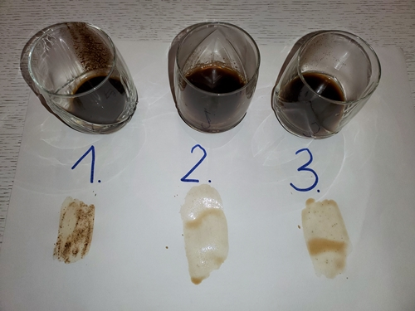
V drugi kozarček dodaj dve žlički vode in v tretjega tri žličke vode.
Dobil boš tri odtenke rjave barve.

Slide 5
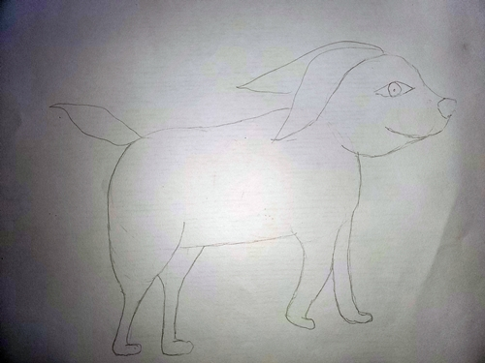
Na list nariši velikega kužka. Super je, če imaš risalni list. Če ga nimaš lahko delaš tudi na kartonast pokrov od škatle za čevlje ali drug karton. Če ničesar od tega nimaš, delaj na bel list.
Riši s svinčnikom, ne pritiskaj, ker boš odvečne črte zradiral.

Slide 6
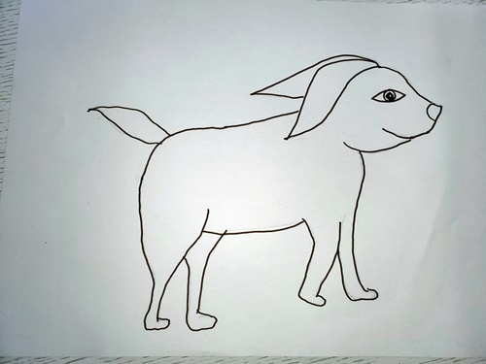
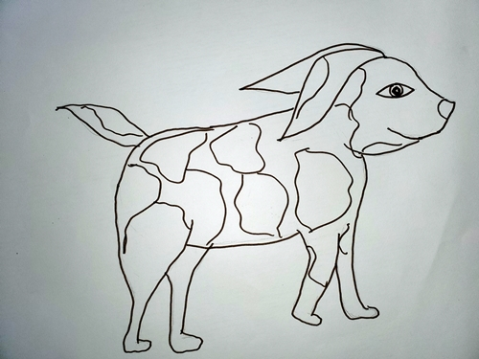
Ko boš z risbo zadovoljen, črte prevleči z rjavim flomastrom.
S flomastrom nariši lise.

Slide 7
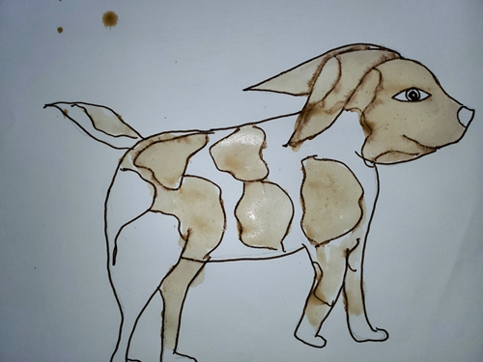
Lise pobarvaj z najtemnejšim odtenkom kave.

Slide 8
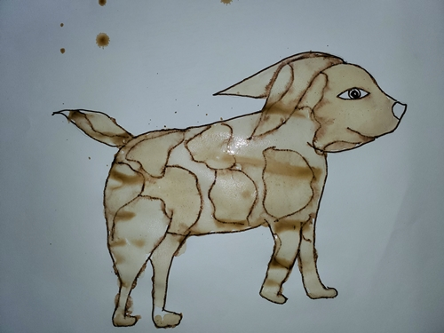
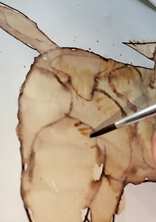
Vmes moraš risbo posušiti.
Namig – da se risba hitreje posuši, lahko uporabiš sušilnik za lase
S čopičem lahko naslikaš dlake.

Slide 9
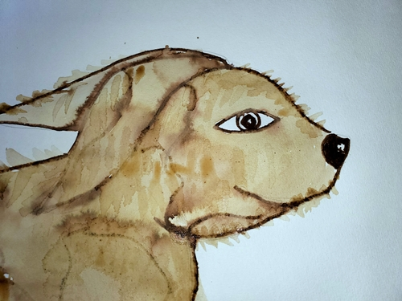
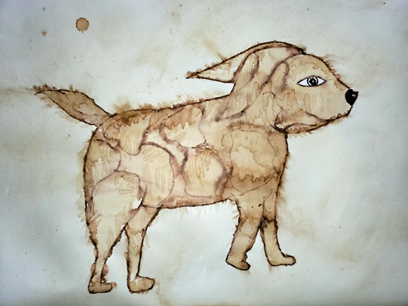
Smrček pobarvaj z rjavim flomastrom.
Z najsvetlejšim odtenkom kave pobarvaj tudi ozadje.

Slide 10
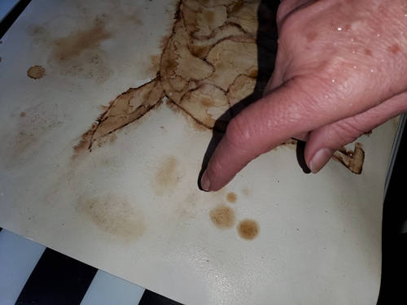
Na ozadje lahko kar s prstom naneseš nekaj pik najtemnejše kave.

Slide 11
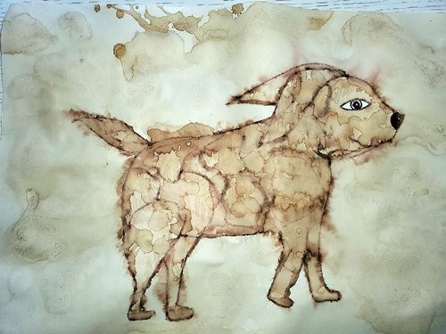
Risba je dokončana. Če bi kužku rad še kaj narisal – morda ovratnico ali posodo s hrano, riši z rjavim flomastrom.

Slide 12

Pošlji učitelju, kar si ustvaril

